Slide 1
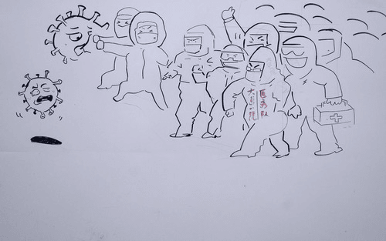
Teori
Teori adalah konseptualisasi atau penjelasan logis dan empiris tentang suatu fenomena (Little John & Foss)
Teori adalah usaha menjelaskan atau mendeskripsikan tentang bagaimana sesuatu terjadi

Slide 2
Ciri umum teori sosial
Terbatas:
teori hanya menjelaskan tentang suatu hal
Relatif :
teori diciptakan oleh individu manusia berdasarkan perspektifnya masing-masing
Tidak bersifat statis
Teori akan selalu dimodifikasi sesuai dengan perkembangan masyarakatnya

Slide 3
Fungsi teori
Mengorganisasikan dan menyimpulkan pengetahuan tentang sesuatu hal. Hasilnya akan berupa teori-teori yang dapat dipakai sebagai rujukan atau dasar bagi upaya-upaya studi berikutnya.
Memfokuskan terhadap hal-hal atau obyek-obyek tertentu. Teori pada dasarnya hanya menjelaskan tentang suatu hal, bukan banyak hal.
Menjelaskan, yaitu teori harus mempu membuat suatu penjelasan tentang hal yang diamatinya. Penjelasan ini tidak hanya berguna untuk memahami pola-pola, hubungan-hubungan tetapi juga untuk menginterpretasikan peristiwa-peristiwa tertentu.
Pengamatan, yaitu menunjukkan bahwa teori tidak saja menjelaskan tentang apa sebaiknya diamati; tapi juga memberikan petunjuk bagaimana cara mengamatinya

Slide 4
Membuat prediksi yaitu meskipun kejadian yang diamati berlaku pada masa lalu, namun berdasarkan data dan hasil pengamatan ini dapat dibuat suatu perkiraan tentang keadaan yang bakal terjadi dalam kehidupan di masa sekarang. Fungsi prediksi ini terutama sekali penting bagi bidang-bidang kajian komunikasi terapan seperti persuasi dan perubahan sikap, komunikasi dalam organisasi, dinamika kelompok kecil, periklanan, hubungan masyarakat dan media massa.
Fungsi Heuristik/Heurisme, mampu merangsang penelitian dan upaya-upaya penelitian selanjutnya.
Fungsi publikasi. Teori harus dipublikasikan, didiskusikan dan terbuka terhadap kritikan-kritikan. Dengan cara ini maka modifikasi dan upaya penyempurnaan teori akan dapat dilakukan.
Fungsi normatif dimana asumsi-asumsi teori dapat kemudian berkembang menjadi normanorma atau nilai-nilai yang dipegang dalam kehidupan sehari-hari. Dapat dikatakan teori dapat berfungsi sebagai sarana pengendali atau pengontrol tingkah laku kehidupan manusia.
Generatif . Menurut pandangan aliran ini, teori juga berfungsi sebagai sarana perubahan sosial dan kultural, serta sarana untuk menciptakan pola dan cara kehidupan yang baru

Slide 5
KONSEP
Konsep merupakan bahan baku ilmu pengetahuan. Dari konsep dibentuk proposisi, dan dari proposisi dibentuk teori.
Konsep adalah istilah atau simbol yang menunjuk pada suatu pengertian tertentu
Konsep adalah sesuatu yg abstrak tetapi menunjuk pada sesuatu yg konkret

Slide 6
PROPOSISI
Proposisi merupakan pernyataan tentang hubungan antara 2 konsep atau lebih.
Contoh: jika…….maka……..
Macam hubungan antar konsep:
1. hubungan kausalitas (sebab-akibat)
2. hubungan korelasional (positif-negatif)
3. hubungan fungsional
Suatu proposisi memiliki makna teoretis jika dibentuk dari konsep-konsep kunci suatu disiplin ilmu. Misalnya dalam pemerintahan : kata pemerintah, transparansi dll

Slide 7
Teori
preposisi
Konsep

